Slide 1
Історія кешів х86
Виконала: Дулгер Лія

Slide 2
Кеш
Особлива швидкісна пам’ять, де зберігаються дані що часто використовуються.
Види кешу:
L1 data
L1 instructions
L2
L3
L4(у вигляді eDRAM в Haswell та Broadwell )

Slide 3
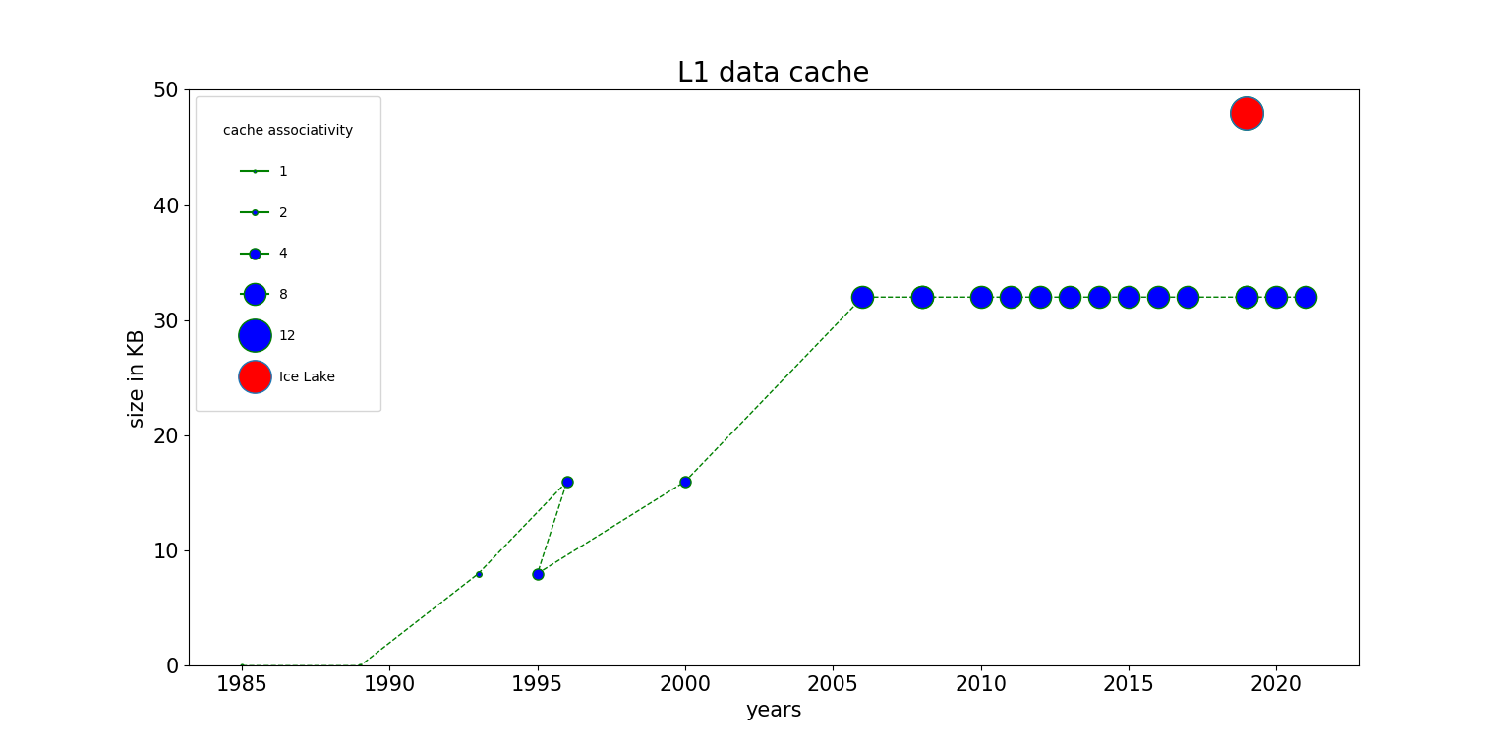

Slide 4
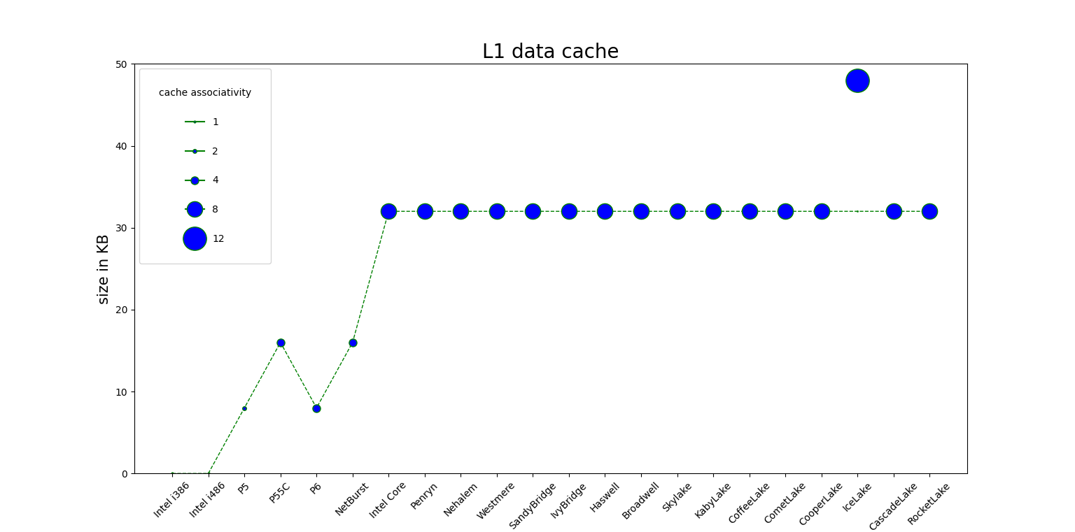

Slide 5
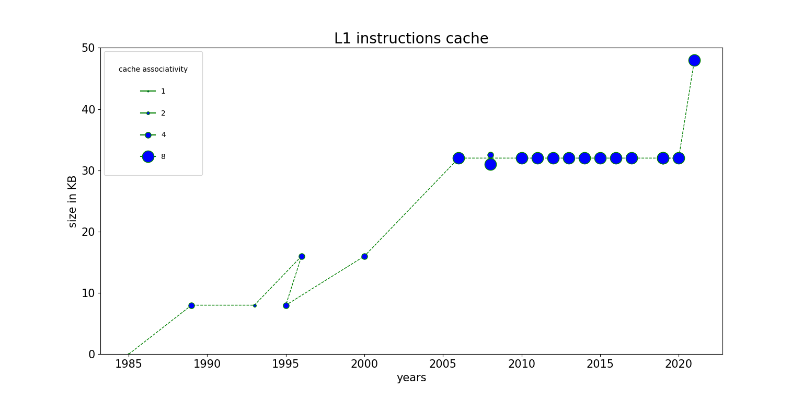

Slide 6
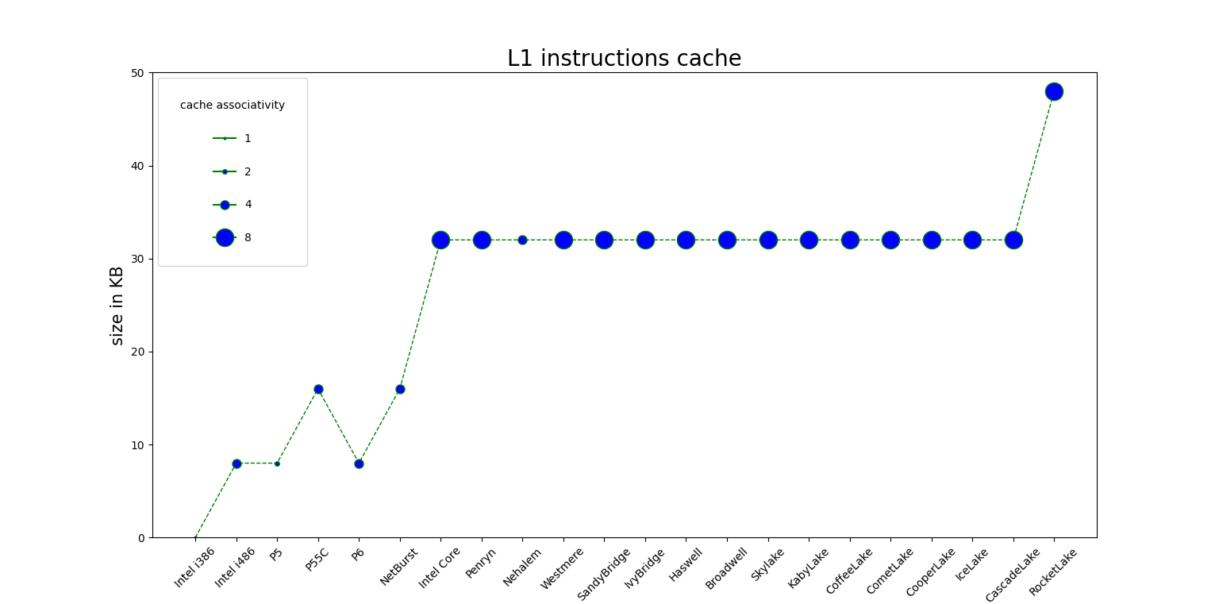

Slide 7
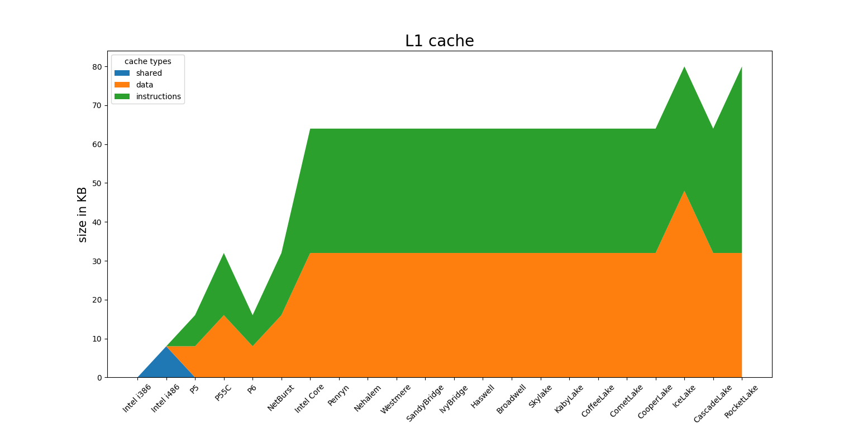

Slide 8
Підсумки
L1 з’явився в Intel i486, був спільним
Поділився на data та instructions в Р5
Сучасний стандарт:
L1 data - 32 КВ 8-асоціативний
L1 instructions - 32 КВ 8-асоціативний(можливе збільшення до 48 КВ)
Окремий для кожного ядра

Slide 9
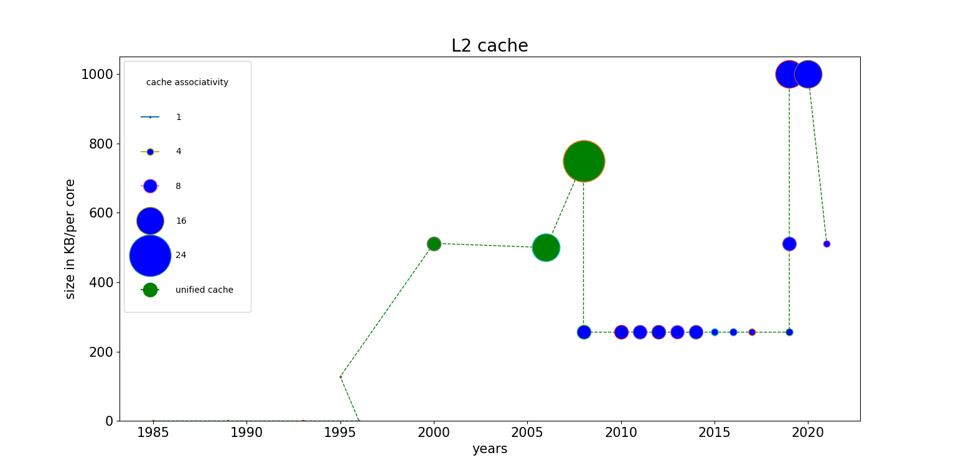

Slide 10
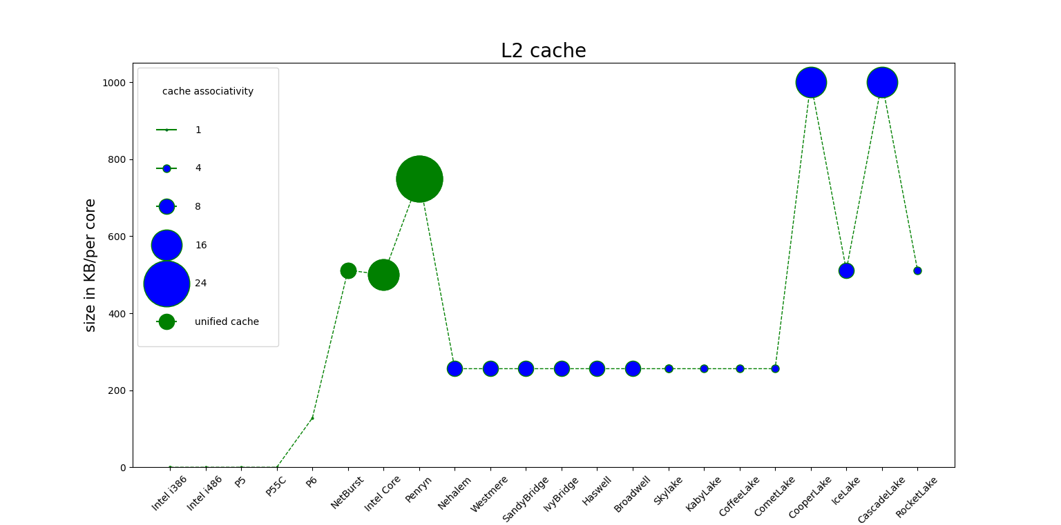

Slide 11
Підсумки
З’явився в Р6
В Nehalem став окремим для кожного ядра
Розмір 256 КВ
В останніх архітектурах 512 КВ/1 МВ
4-8 асоціативний, 1 МВ - 16-асоціативний

Slide 12
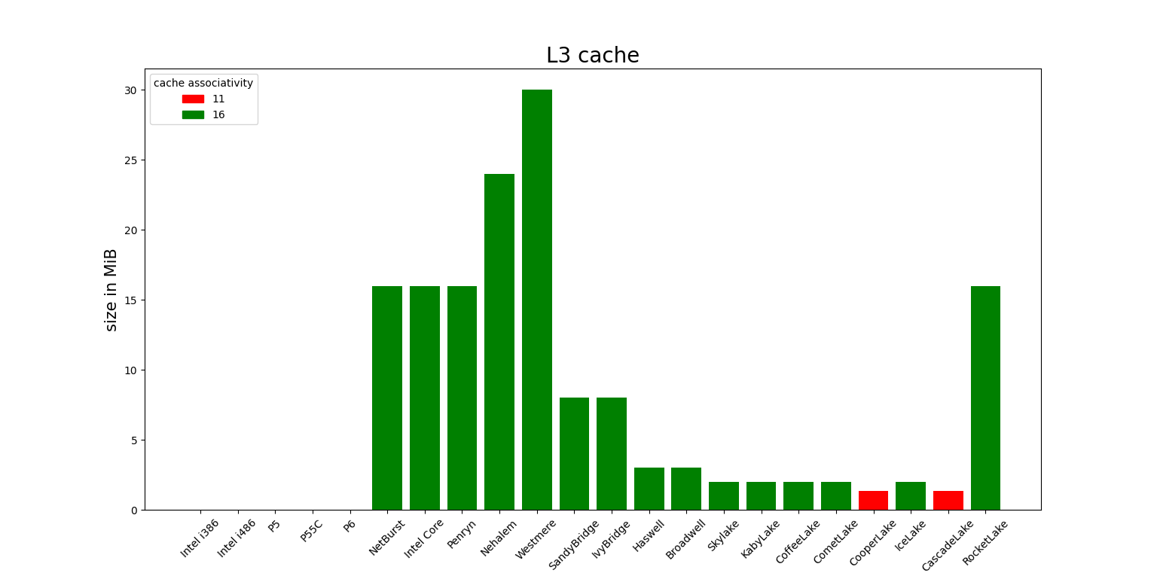

Slide 13
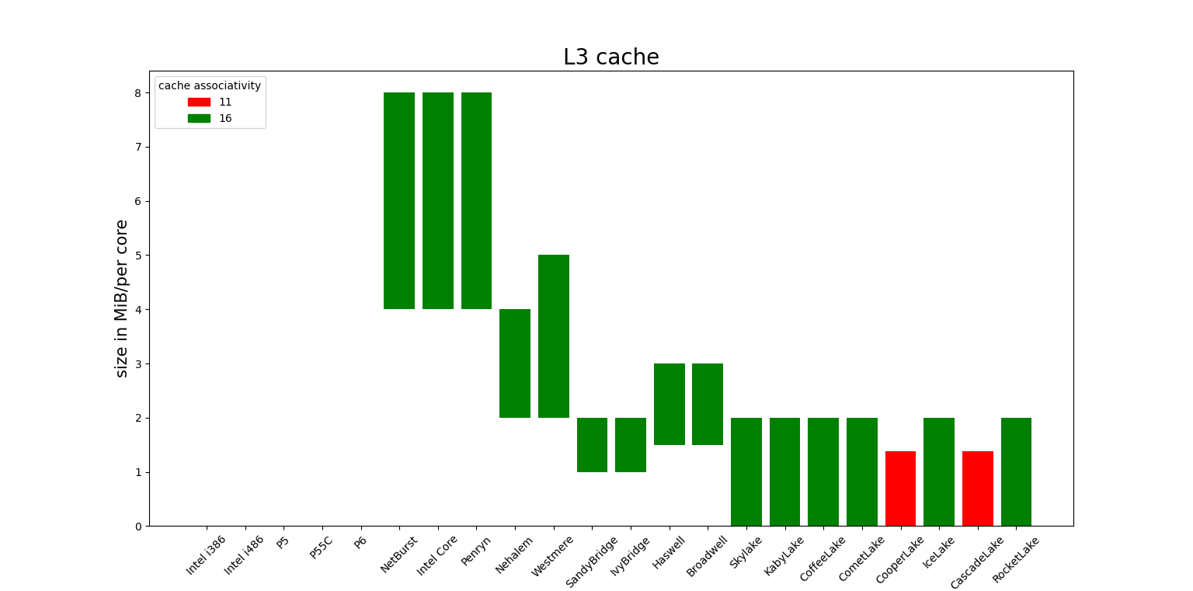

Slide 14
Підсумки
З’явився в мікроархітектурі NetBurst
Поділ на ядра починаючи з Haswell
Сучасний: 2 МВ на ядро, 16-асоціативний, спільний(shared)
Рідко 1.375 МВ/ядро 11-асоціативний

Slide 15
TLB(translation lookaside buffer)
Спеціальний кеш пам’яті, що використовується для прискорення трансляції адрес віртуальної пам’яті у фізичну.
Вперше з’явився в Intel i386.
Зазвичай дворівневий
Перший рівень ділиться на інструкції та дані
Різний для різних розмірів сторінки

Slide 16
 | Data TLB |  |  | Instractions TLB |  |  | sTLB
Name | 4KB | 2 MB | 1GB | 4 KB | 2 MB | 1 GB | 4KB | 2 MB | 1 GB
i386 | 4KB -> 32 4-w (shared for data and instructions) |  |  |  |  |  | none
i486 | 32 4-w | N/A | N/A | 32 4-w | N/A | N/A | none
P6 | 64 4-w | 8 4-w | N/A | 32 4-w | 2 full | N/A | none
NetBurst | 64 4-w | 64 full | N/A | 128 4-w | fragm | N/A | none
IntelCore | 64 4-w | 32 4-w | N/A | 128 4-w | 7/core | N/A | 512 4-w | N/A | N/A
Sandy Bridge | 64 4-w | 32 4-w | 4 4-w | 128 4-w | 8/core | N/A | 512 4-w | N/A | N/A
Haswell | 64 4-w | 32 4-w | 4 4-w | 128 4-w | 8/core | N/A | 1028 8-w | 1024 4-w | N/A
Broadwell | 64 4-w | 32 4-w | 4 4-w | 128 4-w | 8/core | N/A | 1536 6-w | 1536 6-w | 16 4-w
Skylake | 64 4-w | 32 4-w | 4 4-w | 128 8-w | 8/core | N/A | 1536 12-w | 1536 12-w | 16 4-w
Fragmented pages - https://iamchanghyunpark.github.io/slides/ISCA20-PerfPages.pdf

Slide 17


